Slide 1







Unit 3
My week
Lesson 1
MsPham
0936082789

Slide 2

Warm up

Slide 3
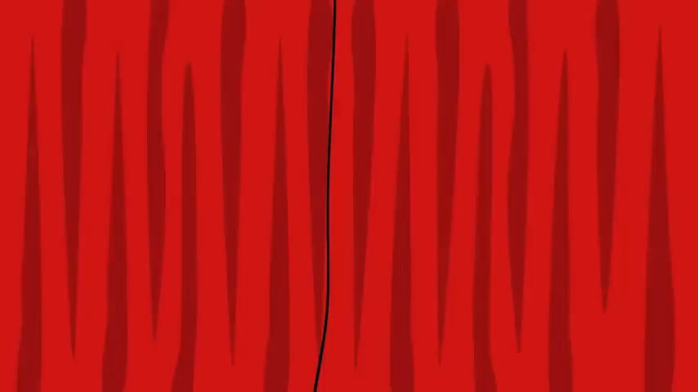

Slide 4
Review

Slide 5

Monday
Tuesday
Wednesday
Sunday
MsPham
0936082789
What day is it today?
It’s _________.
MsPham
0936082789
Thursday
Saturday
Friday

Slide 6






PLAY

Slide 7


1o
15
10
25
20
5
15
End

Slide 8
Read and choose.
请替换文字内容，添加相关标题，修改文字内容，也可以直接复制你的内容到此。请替换文字内容，添加相关标题，修改文字内容，也可以直接复制你的内容到此。请替换文字内容，添加相关标题，修改文字内容，也可以直接复制你的内容到此。
What day is it today?
It’s _________.
Monday
Sunday
Thứ 2
Back

Slide 9
Read and choose.
请替换文字内容，添加相关标题，修改文字内容，也可以直接复制你的内容到此。请替换文字内容，添加相关标题，修改文字内容，也可以直接复制你的内容到此。请替换文字内容，添加相关标题，修改文字内容，也可以直接复制你的内容到此。
What day is it today?
It’s _________.
Tuesday
Wednesday
Thứ 4
Back

Slide 10
Read and choose.
请替换文字内容，添加相关标题，修改文字内容，也可以直接复制你的内容到此。请替换文字内容，添加相关标题，修改文字内容，也可以直接复制你的内容到此。请替换文字内容，添加相关标题，修改文字内容，也可以直接复制你的内容到此。
What day is it _________?
It’s Thursday.
Tomorrow
today
Thứ 5
Back

Slide 11
Read and choose.
请替换文字内容，添加相关标题，修改文字内容，也可以直接复制你的内容到此。请替换文字内容，添加相关标题，修改文字内容，也可以直接复制你的内容到此。请替换文字内容，添加相关标题，修改文字内容，也可以直接复制你的内容到此。
What ______ is it today?
It’s Saturday.
day
time
Thứ 7
Back

Slide 12
Read and choose.
请替换文字内容，添加相关标题，修改文字内容，也可以直接复制你的内容到此。请替换文字内容，添加相关标题，修改文字内容，也可以直接复制你的内容到此。请替换文字内容，添加相关标题，修改文字内容，也可以直接复制你的内容到此。
What day is ______ today?
It’s Sunday.
it
day
Chủ nhật
Back

Slide 13
Read and choose.
请替换文字内容，添加相关标题，修改文字内容，也可以直接复制你的内容到此。请替换文字内容，添加相关标题，修改文字内容，也可以直接复制你的内容到此。请替换文字内容，添加相关标题，修改文字内容，也可以直接复制你的内容到此。
What day is it today?
______ Tuesday.
Its
It is
Thứ 3
Back

Slide 14
Read and choose.
请替换文字内容，添加相关标题，修改文字内容，也可以直接复制你的内容到此。请替换文字内容，添加相关标题，修改文字内容，也可以直接复制你的内容到此。请替换文字内容，添加相关标题，修改文字内容，也可以直接复制你的内容到此。
What day _____ it today?
It’s Friday.
are
is
Thứ 6
Back

Slide 15
Practice

Slide 16





4
Listen and tick.
a
b
1
✓
a
b
2
✓

Slide 17




5
Look, complete and read.
1
2
A: What day is it today?
B: It’s ______________.
A: What day is it today?
B: It’s ______________.
Monday
Friday
3
4
What day
today
A: ___________ is it today?
B: _________ Tuesday.
A: What day is it _________?
B: ___________________.
It’s
It’s Thursday

Slide 18
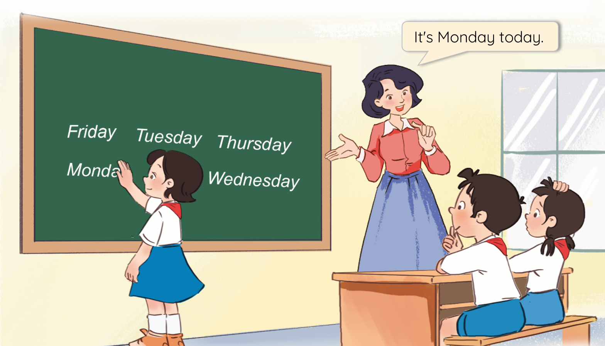
6
Let’s play.

Slide 19
Thank you!

Slide 20
Mến gửi quý thầy cô!
MsPham xin gửi lời cảm ơn chân thành tới quý thầy cô đã tin tưởng và sử dụng bộ bài giảng Global Sucess 4 được soạn bởi MsPham.
Bài giảng là tâm huyết và công sức lao động của MsPham. Kính mong quý thầy cô trân trọng và sử dụng bài giảng đúng mục đích. Quý thầy cô được chỉnh sửa bài giảng theo ý đồ dạy học của mình. Tuy nhiên, mọi hình thức sao chép, mua bán, chia sẻ bộ bài giảng này đều là "ĂN CẮP". MsPham tin rằng quý thầy cô đều là những NGƯỜI LÀM GIÁO DỤC CHÂN CHÍNH.
Mọi thông tin phản hồi hoặc cần hỗ trợ vui lòng liên hệ với MsPham: 0936082789 (zalo).
Và xin kính chúc quý thầy cô sức khỏe để thắp lửa và lan tỏa tri thức tốt đẹp tới phụ huynh và học sinh của mình.
With love, MsPham.

